Slide 1
한국어 자연어 전처리
김민영

Slide 2
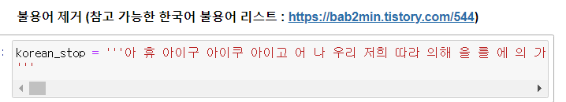
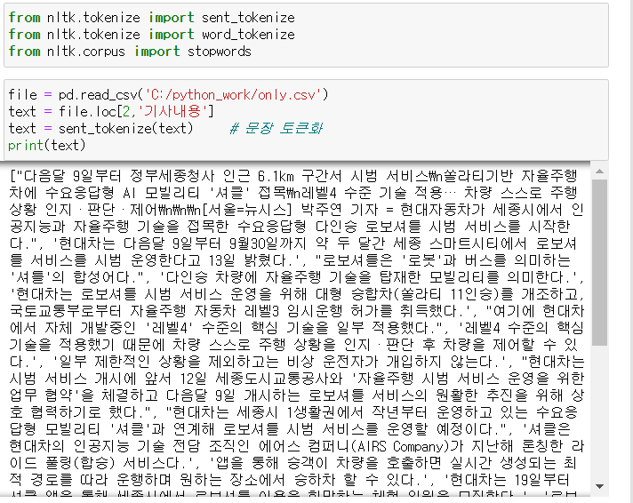
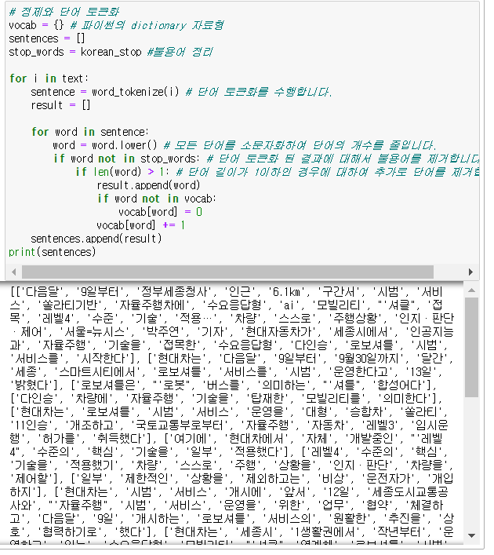
04) 불용어

Slide 3
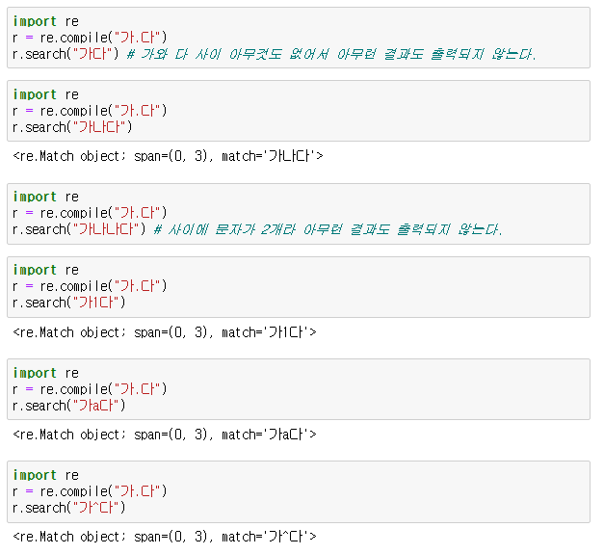
05) 정규표현식
"가.다" 는 가와 다 사이에 임의의 모든 문자가 1개 나오는지 확인한다.

Slide 4
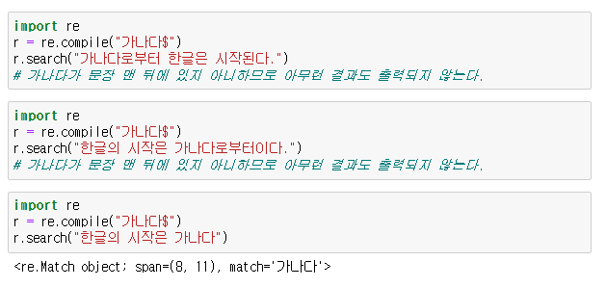
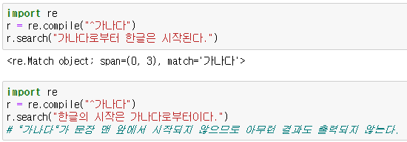
05) 정규표현식
줄의 시작 : ^
^은 줄의 시작을 나타낸다.
줄의 끝 : $

Slide 5
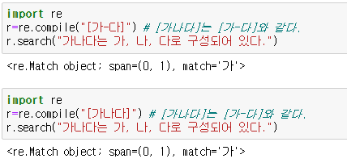

05) 정규표현식
대괄호 : [ ]
대괄호 안에서 문자(열)
대괄호 안에서 ^
대괄호 안에서 ^표시는 해당 문자(열)을 제외한다는 의미이다. 다음의 정규식을 살펴보자.

Slide 6

05) 정규표현식 : 대괄호 안에서 -
대괄호안에 -를 기입하면 범위를 지정할 수 있다.
[a-z] : 영어 문자의 모든 범위를 지정한다.
[가-힣] : 한글 문자의 모든 범위를 지정한다.
[0-9] : 숫자의 모든 범위를 지정한다.

Slide 7
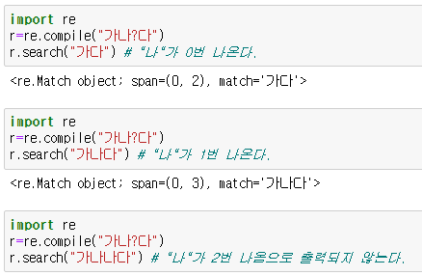
05) 정규표현식
? : 0회 또는 1회 반복
?은 바로 앞의 문자나 숫자가 0회 또는 1회 반복하는 패턴을 표현

Slide 8
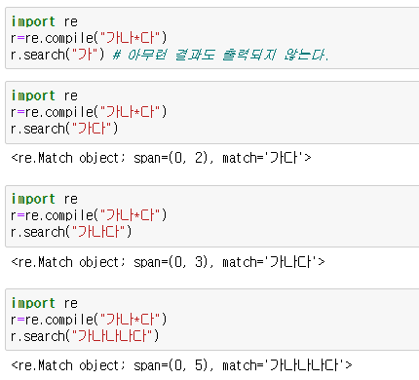
05) 정규표현식
* : 바로 앞의 문자가 0개 이상일 경우

Slide 9
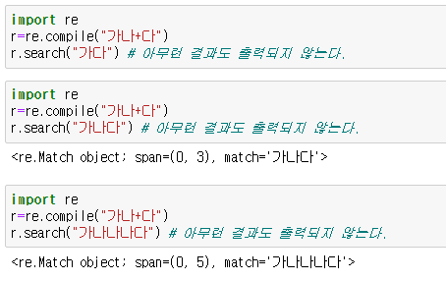
05) 정규표현식
+는 *와 유사 하지만 다른 점은 앞의 문자가 최소 1개 이상

Slide 10
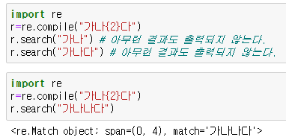
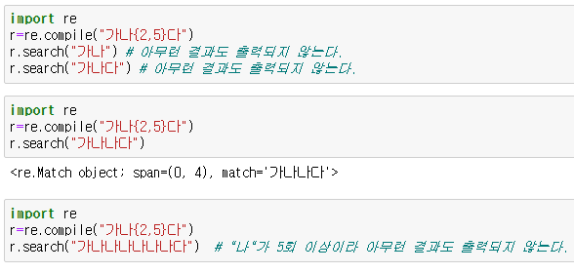
05) 정규표현식
{m(숫자)} 기호 :m회 반복
{숫자1, 숫자2} 기호 : 숫자1 이상 숫자2 이하 만큼 반복

Slide 11
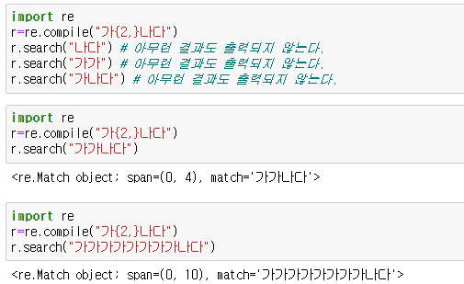
05) 정규표현식
{숫자,} 기호 : 해당 문자를 숫자 이상 만큼 반복

Slide 12
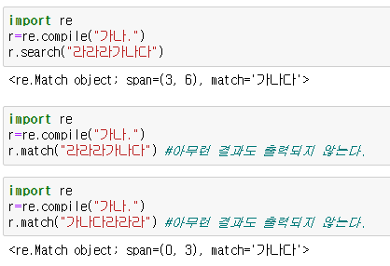
05) 정규표현식 : re.match() 와 re.search()의 차이
search()가 정규 표현식 전체에 대해서 문자열이 매치하는지를 본다면,
match()는 문자열의 첫 부분부터 정규 표현식과 매치하는지를 확인

Slide 13
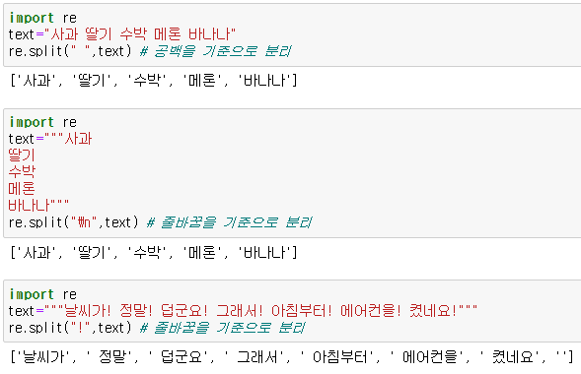
05) 정규표현식
re.split() : 문자열들을 분리하여 리스트로 리턴

Slide 14
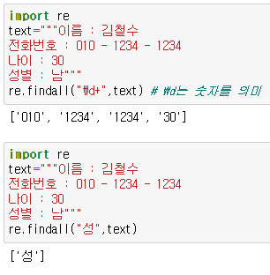
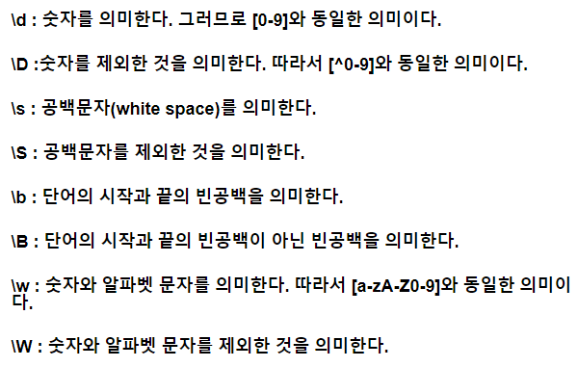
05) 정규표현식
re.findall() : 정규 표현식과 매치되는 모든 문자열들을 리스트로 리턴

Slide 15
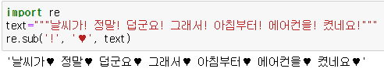
05) 정규표현식
re.sub() : 해당하는 문자열을 찾아 다른 문자로 대체한다.

Slide 16
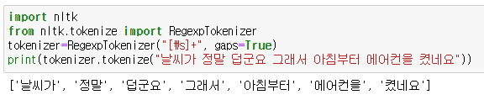
05) 정규표현식
정규 표현식을 이용한 토큰화

Slide 17
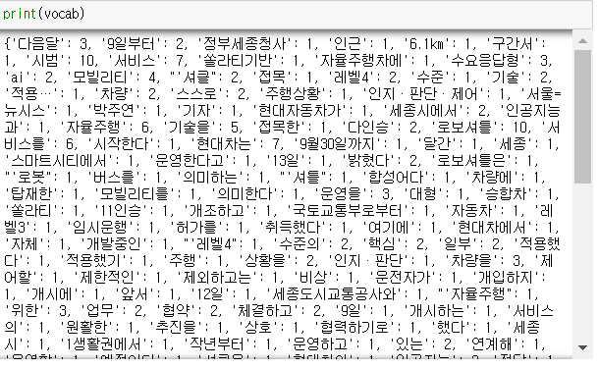
06) 정수 인코딩 : dictionary 사용하기
앞에서 사용한 불용어 제거 코드 이용

Slide 18
06) 정수 인코딩 : dictionary 사용하기
앞에서 사용한 불용어 제거 코드 이용

Slide 19
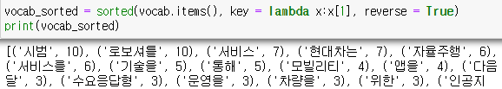
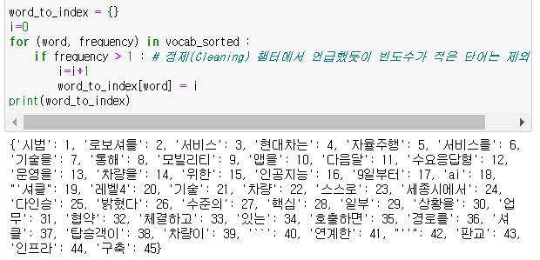
06) 정수 인코딩 : dictionary 사용하기
06) 정수 인코딩
빈도수가 높은 단어로 정렬
높은 빈도수를 가진 단어일수록 낮은 정수 인덱스 부여

Slide 20
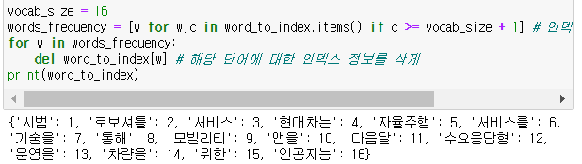
06) 정수 인코딩 : dictionary 사용하기
06) 정수 인코딩
인덱스가 16이상인 단어만 저장

Slide 21
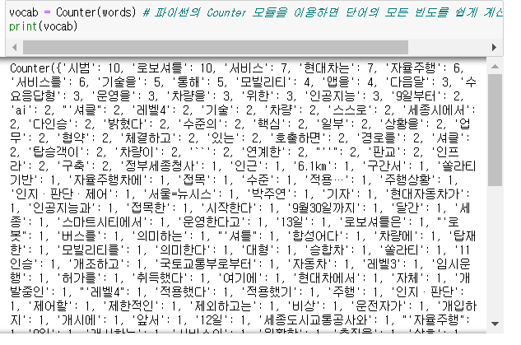
06) 정수 인코딩 : counter 사용하기
06) 정수 인코딩
counter()를 사용하면 중복을 제거하고 단어의 빈도수를 기록

Slide 22
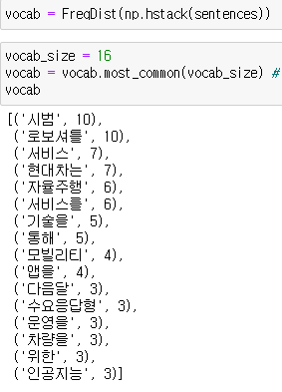
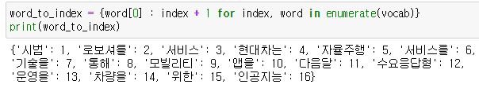
06) 정수 인코딩 : NLTK의 FreqDist 사용
06) 정수 인코딩
enumerate()를 사용하면 더 짧은 코드로 인덱스를 부여

Slide 23
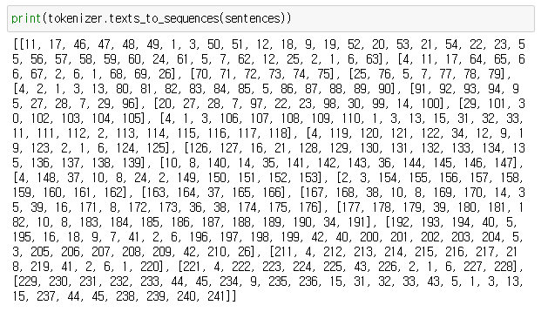
06) 정수 인코딩
texts_to_sequences()는 입력으로 들어온 코퍼스에 대해서 각 단어를 이미 정해진 인덱스로 변환

